Slide 1


s
Guilherme A. Silva
O CóDIGO DA MAGIA
DOMINANDO O TAILWIND CSS COMO UM BRUXO

Slide 2
Aprenda os fundamentos do Tailwind CSS com exemplos práticos dos principais seletores básicos, permitindo que você defina cores de fundo, cores de texto e espaçamento interno de forma simples e direta.
01
SELETORES BÁSICOS

Slide 3
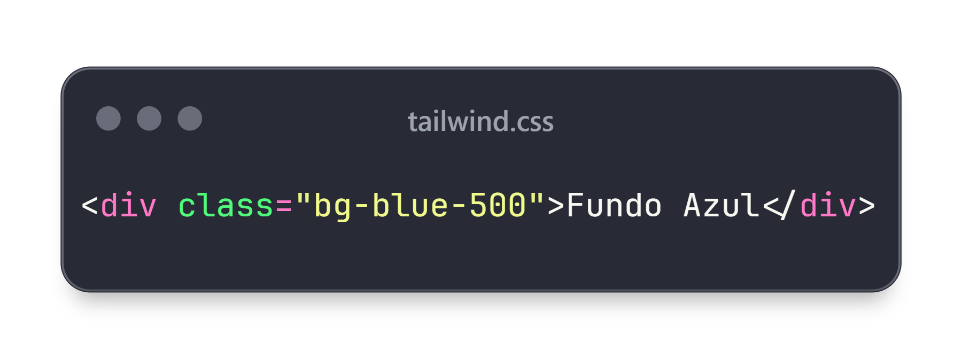
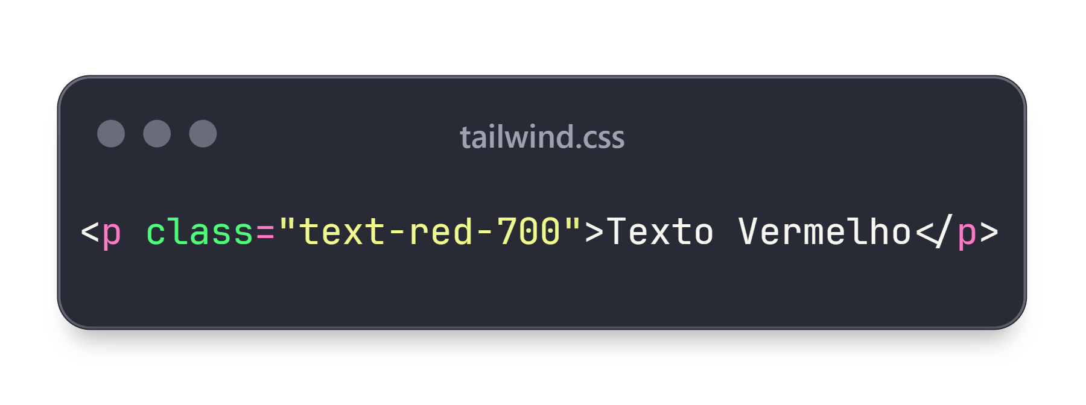
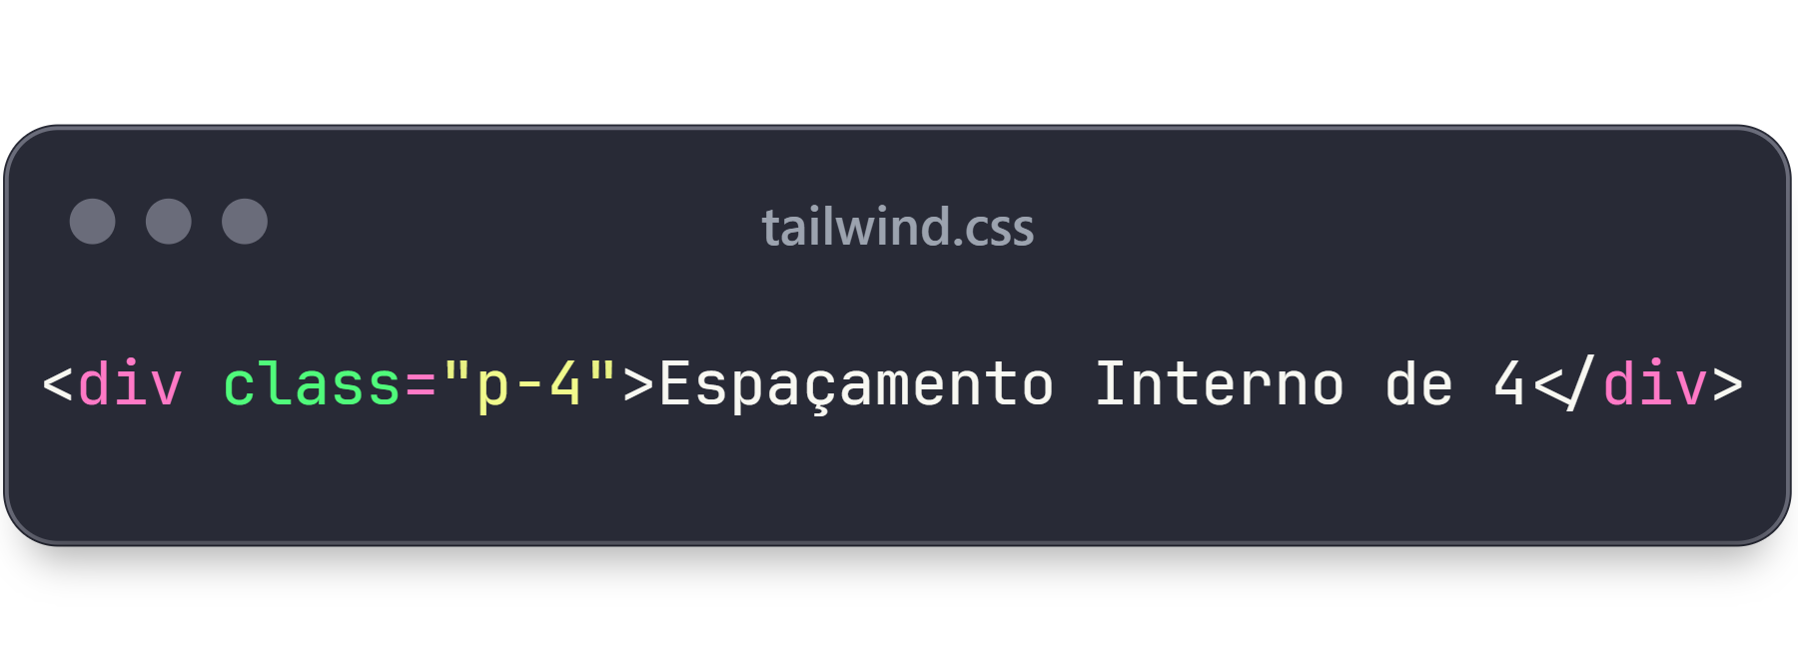
Os seletores básicos do Tailwind CSS são a base para estilizar elementos HTML de forma simples e rápida. Aqui estão alguns exemplos:
SELETORES BÁSICOS
1. bg-{cor}: Define a cor de fundo do elemento. Por exemplo:
2. text-{cor}: Define a cor do texto do elemento. Exemplo:
3. p-{valor}: Define o espaçamento interno do elemento. Exemplo:

Slide 4
Domine o controle de layout em suas páginas web com os poderosos seletores de layout do Tailwind CSS. Descubra como criar contêineres flexíveis, distribuir itens ao longo do eixo principal e alinhá-los ao longo do eixo transversal com facilidade.
02
SELETORES DE
LAYOUT

Slide 5
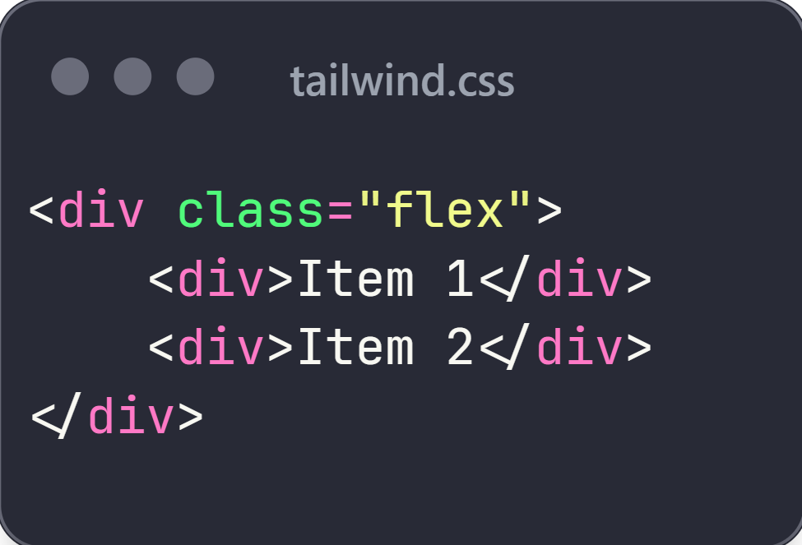
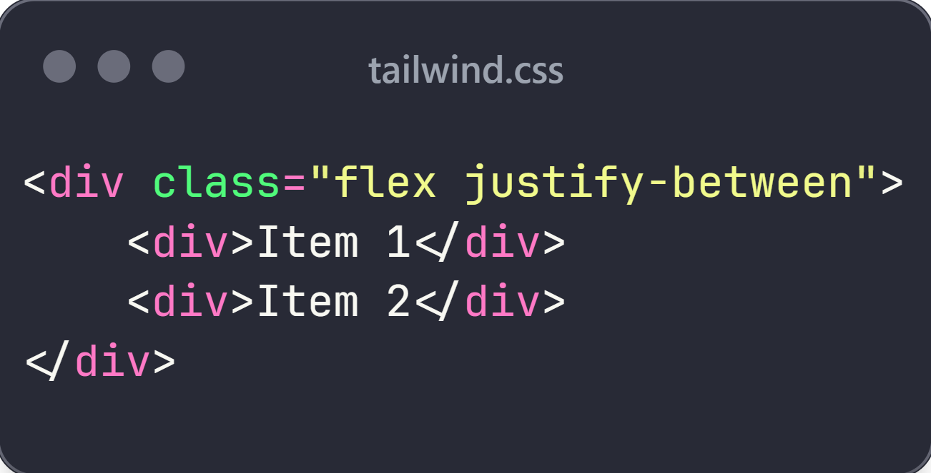
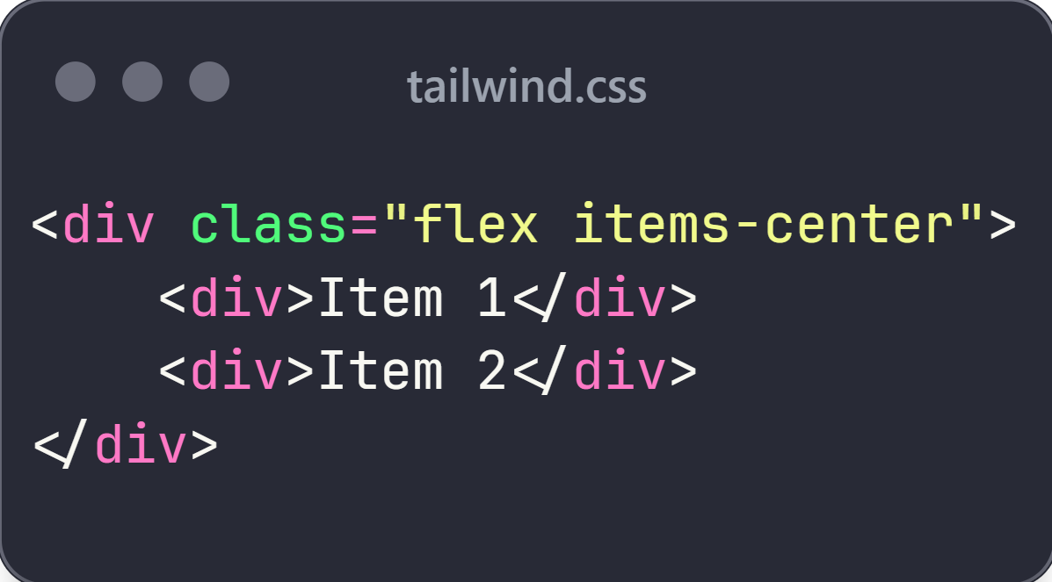
Os seletores de layout do Tailwind CSS ajudam a controlar o posicionamento e dimensionamento dos elementos na página.
SELETORES DE LAYOUT
1. flex: Define um elemento como um container flexível. Exemplo:
2. justify-{valor}: Define como os itens flexíveis são distribuídos ao longo do eixo principal. Exemplo:
3. items-{valor}: Define como os itens flexíveis são alinhados ao longo do eixo transversal. Exemplo:

Slide 6
Explore os seletores de espaçamento do Tailwind CSS e aprenda como controlar a margem ao redor dos elementos, bem como a margem superior e inferior de forma rápida e intuitiva. Além disso, descubra como centralizar elementos horizontalmente em seus layouts com um simples class.
03
SELETORES DE ESPAÇAMENTO

Slide 7
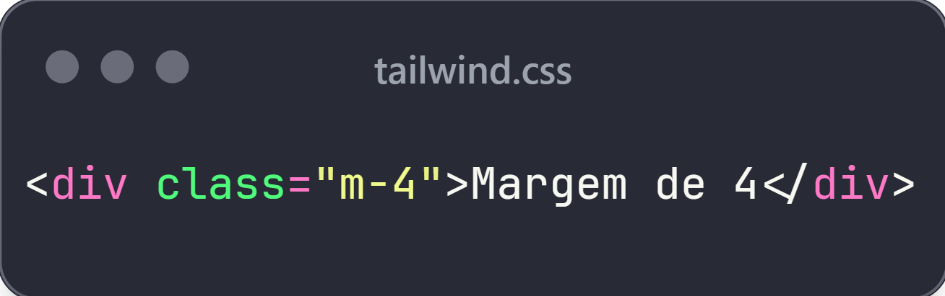
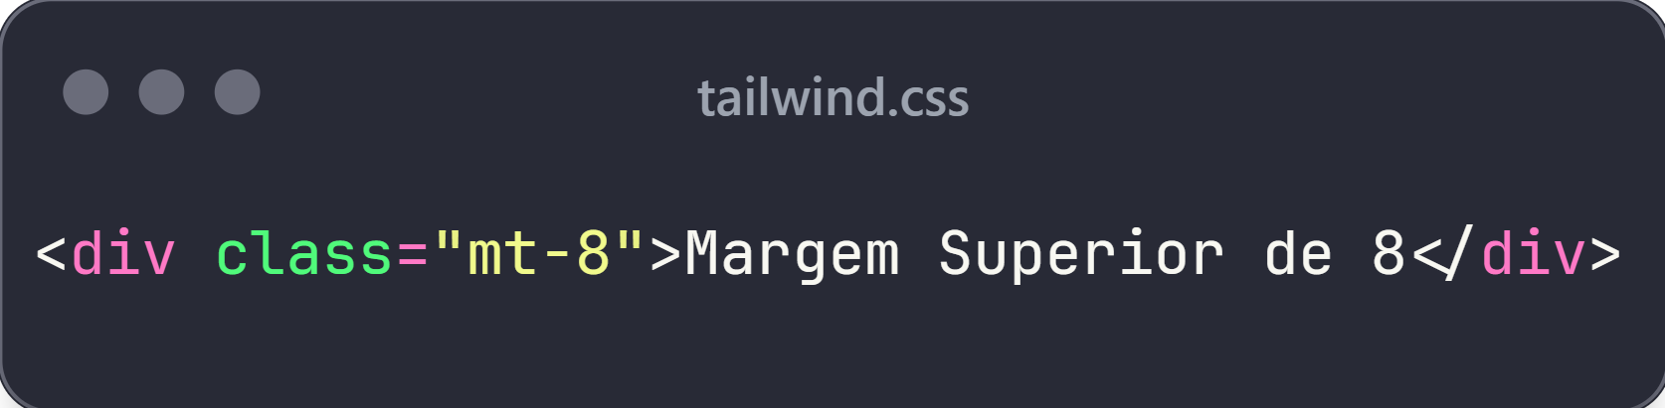
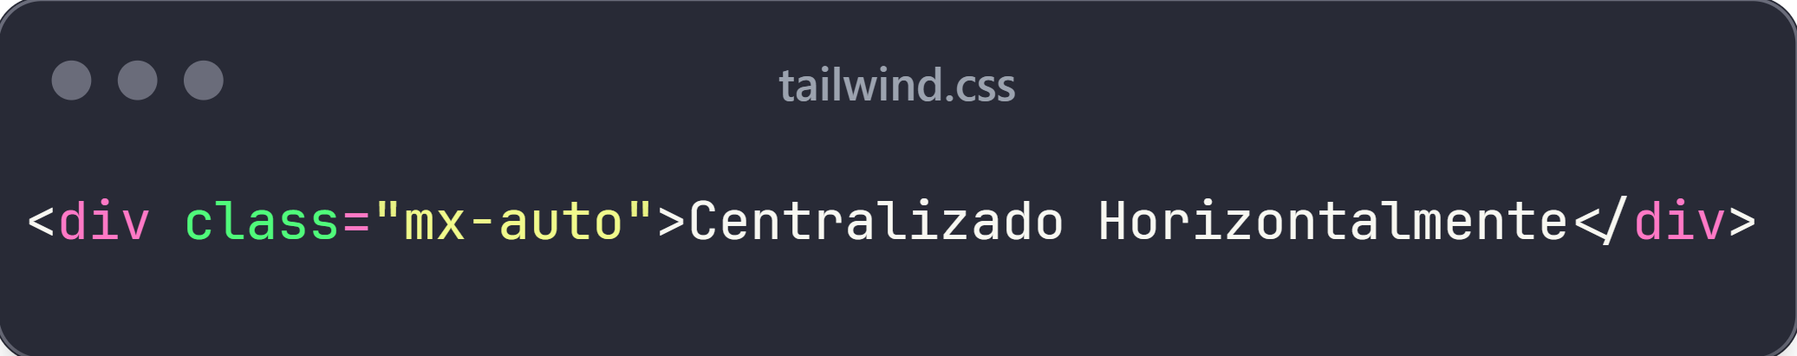
Os seletores de espaçamento do Tailwind CSS facilitam o controle do espaçamento entre os elementos.
SELETORES DE ESPAÇAMENTO
1. m-{valor}: Define a margem ao redor do elemento. Exemplo:
2. mt-{valor}: Define a margem superior do elemento. Exemplo:
3. mx-auto: Centraliza horizontalmente o elemento dentro do seu container. Exemplo:

Slide 8


Obrigado por ler este eBook sobre Tailwind CSS! Esperamos que tenha sido uma fonte valiosa de conhecimento para você dominar este poderoso framework de CSS utilitário.
AGRADECIMENTOS
Se você tiver alguma dúvida, sugestão ou apenas quiser compartilhar suas experiências, ficaremos felizes em ouvir de você. Não hesite em entrar em contato através dos seguintes meios:
Confira Meu Linkedin
Confira Meu GitHub
Sua participação e feedback são muito importantes para min. Continue aprendendo, criando e explorando as possibilidades infinitas do Tailwind CSS!
Guilherme A. Silva

